Slide 1
Basis of Overall equipment effectiveness
Week 10. Maintenance Issues and Concerns
Obidjon Abdujabborov
Lecturer
Department of Metrology, Standardization
and Quality Management
Andijan Machine Building Institute
Email: oabdujabborov93@gmail.com
1

Slide 2
Jihozning umumiy samaradorligi asoslari
10-Mavzu. Ta'mirlash bilan bog'liq muammolar va tashvishlar
Ma’ruzachi: Obidjon Abdujabborov
Metrologiya, standartlashtirish va
sifat menejmenti kafedrasi
Andijon mashinasozlik instituti
Email: oabdujabborov93@gmail.com
2

Slide 3
10-Mavzu. Ta'mirlash bilan bog'liq muammolar va tashvishlar
Reja:
1. Uskunalarga texnik xizmat ko'rsatishni yaxshilashning afzalliklari
2. Uskunalar R&M ni muvaffaqiyatli amalga oshirish
3

Slide 4
1. Uskunalarga texnik xizmat ko'rsatishni yaxshilashning afzalliklari
9-bob ishonchlilikni oshirish va testlarni tezlashtirishdan foydalangan holda OEEni takomillashtirish bo'yicha muhokamani yakunladi. Ushbu bobda asbob-uskunalar va mashinalar ishlayotgan vaqtda ularga texnik xizmat ko'rsatish kiradi. Barcha mashinalar oxir-oqibat ishdan chiqadi va ular sodir bo'lganda, ularni ta'mirlash narxi va vaqti eng past bo'lishi kerak. Buni amalga oshirishning bir usuli - bu mashinaning "eng past almashtiriladigan birligi" (LRU) ni aniqlash. Misol uchun, agar mashinaning drayveri ishlamay qolsa, ma'lum bir muvaffaqiyatsiz komponentni emas, balki drayverni almashtirish tezroq va shuning uchun arzonroq bo'lishi mumkin.
Texnik xizmat ko'rsatish - bu loyihalash, o'rnatish va ekspluatatsiya qilishning xarakteristikasi bo'lib, odatda texnik xizmat ko'rsatish belgilangan protseduralarga muvofiq amalga oshirilganda, ma'lum vaqt oralig'ida mashinani ma'lum ish holatida saqlash yoki tiklash ehtimoli sifatida ifodalanadi.
4

Slide 5
Uskunalarga texnik xizmat ko'rsatishni yaxshilashning afzalliklari.
Nega biz barqarorlikni ko'rishimiz kerak? Chunki texnik xizmat ko'rsatish, etkazib beruvchilar va mijozlarga jahon darajasidagi raqobatchilar bo'lish imkonini beruvchi ishlab chiqarish mashinalari va uskunalarining hayotiy xususiyatlari haqida ma'lumot beradi. Ishlab chiqarishni samarali rejalashtirish yuqori sifatli qismlarni ma'lum tezlikda uzluksiz ishlab chiqarish jarayoniga bog'liq. Ishlab chiqarish mashinalari va asbob-uskunalarining prognoz qilinadigan uskunalari R&M (ya'ni, ishonchliligi va texnik xizmat ko'rsatish) ishlab chiqarish samaradorligini saqlash va o'z vaqtida (JIT) tamoyillarini samarali qo'llashning asosiy tarkibiy qismidir.
Takomillashtirilgan uskunalar R&M raqobatdosh ustunlikni saqlab qolish uchun zarur bo'lgan umumiy hayot tsikli xarajatlarini kamaytirishga olib keladi. Takomillashtirilgan asbob-uskunalarni takomillashtirish, shuningdek, mavjudlikni yaxshilashga olib keladi, yuqori darajada mavjud bo'lgan ishlab chiqarish mashinalari doimiy ravishda yuqori sifatli mahsulotlarni arzon narxlarda va yuqori ishlab chiqarish darajasida ishlab chiqaradi. Bu erda shuni ta'kidlash kerakki, texnik xizmat ko'rsatishning o'rtacha ta'mirlash vaqti (MTTR) nuqtai nazaridan aniqlanadi.
5

Slide 6
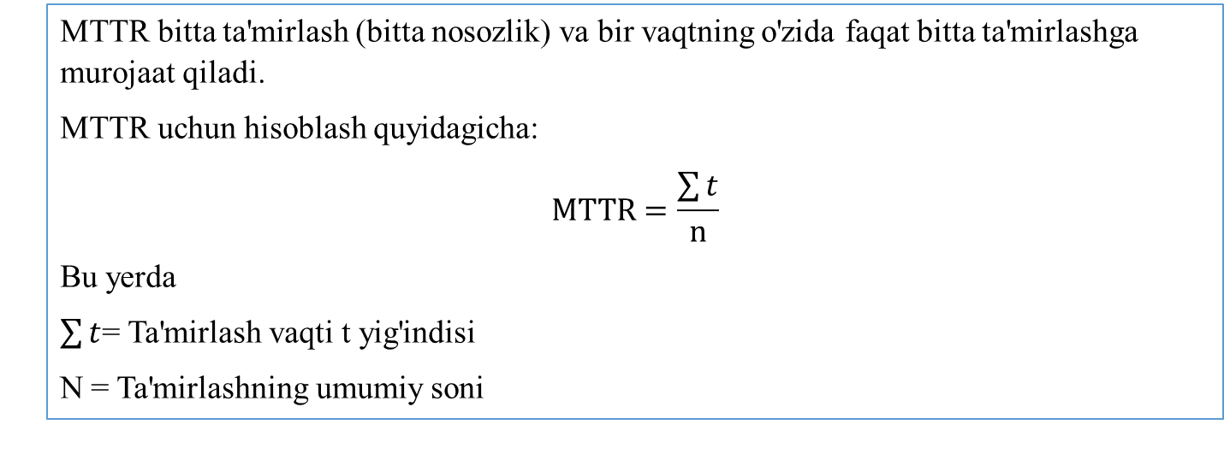
MTTR bitta ta'mirlash (bitta nosozlik) va bir vaqtning o'zida faqat bitta ta'mirlashga murojaat qiladi.
MTTR uchun hisoblash quyidagicha:
$$MTTR=\frac{\sum{t}}{n}$$
Bu yerda
$\sum{t}$= Ta'mirlash vaqti t yig'indisi
N = Ta'mirlashning umumiy soni
Ta'mirlash qancha uzoq davom etsa, uskunaning narxi shunchalik ko'payadi. Shu sababli, uskunaning R&M-ning muvaffaqiyatli joylashtirilishi uskunaning ishlamay qolish vaqtini kamaytirishga ijobiy ta'sir ko'rsatadi. 1-jadvalda foydalanuvchi va yetkazib beruvchi imtiyozlarining qisqacha tavsifi keltirilgan.
6

Slide 7
Ta'minotga oid asosiy tushunchalar.
Qo'llab-quvvatlash bilan bog'liq bo'lgan ba'zi asosiy tushunchalar keyingi bo'limlarda tasvirlangan.
Mashina/uskunalar mavjudligini hisoblash.
Mavjudlik - bu mashina/uskunalar istalgan vaqtda ishga yaroqli va ishonchli holatda bo'lish darajasining o'lchovidir. Xususan, bu kerak bo'lganda mashinalar va / yoki jihozlarning ishlashi vaqtining foizi. Mavjudlik quyidagi tenglama bilan ifodalanishi mumkin:
Availability =MTBF/(MTBF + MTTR)
7

Slide 8
1-jadval. Uskunalarga texnik xizmat ko‘rsatish imkoniyatlarini yaxshilashning foydalanuvchilar va yetkazib beruvchilar uchun afzalliklari haqida qisqacha ma’lumot
Foydalanuvchining afzalliklari | Yetkazib beruvchining imtiyozlari
Mashina va uskunalarning yuqori mavjudligi | Kafolat xarajatlarini kamaytirish
Rejadan tashqari ishlamay qolish vaqti qisqartirildi / yo'q qilindi
Ta'mirlash xarajatlarini kamaytirish | Dizayn xarajatlarini kamaytirish
Stabillashtirilgan ish tartibi | Yaxshilangan foydalanuvchi munosabatlari
JIT ishlash qobiliyati yaxshilandi | Yuqori foydalanuvchi qoniqishi
Yaxshilangan rentabellik | Bozordagi maqom yaxshilandi
Xodimlarning qoniqish darajasini oshirish | Bozorda raqobatdosh ustunlik
Kamroq umumiy ishlab chiqarish xarajatlari | Xodimlarning qoniqish darajasini oshirish
Yana izchil qism/mahsulot sifati | Mahsulotni qo'llash bo'yicha tushunchani oshirish
Ishlamay qolgan vaqtni qoplash uchun inventarizatsiyaga kamroq ehtiyoj | Sotish hajmining oshishi
Pastki uskunalar LCC
8

Slide 9
Misol.
MTBF 100 soat va MTTR 20 soat bo'lgan uskunaning mavjudligini toping.
Mavjudlik = MTBF/(MTBF + MTTR) = 100/(100 + 20) = 100/120= 0,833 yoki 83,3%
E'tibor bering, agar MTTR ko'tarilsa, uskunaning mavjudligi kamayadi. Agar MTBF oshsa, uskunaning mavjudligi ham ortadi.
9

Slide 10
Uskunalar yoki mexanizmlarning nosozliklarini bartaraf etish.
Muvaffaqiyatsizlik - bu mashinalar/uskunalar belgilangan sharoitlarda qismlarni ishlab chiqarish uchun mavjud bo'lmagan yoki qismlarni yoki rejalashtirilgan operatsiyalarni spetsifikatsiyalarga muvofiq ishlab chiqarishga qodir bo'lmagan hodisa. Har bir muvaffaqiyatsizlik uchun harakat talab qilinadi.
Muvaffaqiyatsizliklarni bir nechta sohalarga bo'lish mumkin, masalan:
Katastrofik muvaffaqiyatsizliklar tasodifiy sodir bo'ladi. Bu tasodifiy muvaffaqiyatsizliklar bo'lib, ular ogohlantirishsiz to'satdan muvaffaqiyatsizlikka olib keladi. Ushbu turdagi nosozliklar eng qimmat hisoblanadi va uskunani favqulodda o'chirishga olib keladi .
Uskunaning ishlash muddati davomida nosozliklarni uch davrga bo'lish mumkin:
Ishga tayyorlash
Foydali hayot
Eskirish
Eskirgan nosozliklar asta-sekin sodir bo'ladi va tez-tez nosozlik yaqinlashganda signal beradi. Sifatning bunday sekin pasayishi ko'pincha buzilish sodir bo'lgunga qadar kuzatiladi va eskirgan komponentlarni almashtirish uchun parvarishlash choralarini ko'rish mumkin.
10

Slide 11
Ishga tayyorlash davridagi muvaffaqiyatsizliklar.
Uskunaning hayot aylanishining ishga tayyorlash davrida yuzaga keladigan nosozliklar uskunani ishlab chiqarish va o'rnatish bilan bog'liq.
Vanna egri chizig'ining bu maydoni odatda uskunaning kuyish davri sifatida aniqlanadi. Odatda bu vaqt oralig'ida ko'rinadigan nosozliklar:
Yomon payvandlar
Sovuq lehimli birikmalar
Nicks, bo'shliqlar, yoriqlar
Qismning noto'g'ri joylashishi
Yomon mahorat
Kontaminatsiya
Nostandart materiallar
11

Slide 12
Foydalanish muddati davomidagi nosozliklar.
Uskunaning ishlash muddati davomida yuzaga keladigan nosozliklar uskunaning dizayni bilan bog'liq. Ushbu vaqt oralig'ida odatda ko'rinadigan nosozliklar quyidagilardir:
Kam xavfsizlik omillari
Uskunada yuqori stress
Uskunani suiiste'mol qilish
Operator xatolari
Uskunani noto'g'ri ishlatish
Xizmat ko'rsatish tartiblari va amaliyotlari
Ushbu bosqichda nosozliklar odatdagi eskirish bilan bog'liq va agar ular to'g'ri kuzatilsa, ular juda oldindan aytib bo'ladigan bo'ladi.
12

Slide 13
Ushbu bosqichda nosozliklar odatdagi eskirish bilan bog'liq va agar ular to'g'ri kuzatilsa, ular juda oldindan aytib bo'ladigan bo'ladi.
Misol uchun, rulmanning nominal ishlash muddati 2000 soat bo'lishi mumkin. Biroq, yuqori haroratli ish muhiti tufayli, har 1200 soatda nosozliklar yuz berishi mumkin. Shuning uchun rulmanlarni almashtirish har 1100 soatda rejalashtirilishi mumkin yoki yuqori haroratli operatsiyalar uchun mosroq podshipniklarni olish kerak.
Vannaning egri chizig'ining aynan shu hududi ularning profilaktik xizmat ko'rsatish dasturini va nosozliklarni kuzatish tizimini ishlab chiqishda texnik xizmat ko'rsatish uchun foydalidir.
13

Slide 14
Eskirish davridagi nosozliklar Eskirish davri uskunadagi nosozliklar sodir bo'lgan hudud sifatida aniqlanadi, vaqt o'tishi bilan ko'paya boshlaydi. Ushbu nuqtada, uskunaning xizmat ko'rsatishi uchun uni ta'mirlash yoki qayta qurish kerak. Ushbu vaqt oralig'ida yuzaga keladigan odatiy nosozliklar:
Charchoq
Siqilish yoki yorilish
Kauchuk qismlarni qattiqlashtirish
Ishqalanishli aşınma
Kimyoviy o'zgarishlar
14

Slide 15
Komponentlarning foydalanish muddati tugashi bilan nosozliklar tez-tez sodir bo'ladi. Ayni paytda uskunani o'chirish yoki qayta qurish to'g'risida qaror qabul qilinishi kerak. Qaysi birini tanlash kerakligi haqida qat'iy qoidalar yo'q.
Biroq, Uskunalarni tadqiq qilish va tekshirish vositalari muqobil xarajatlarni baholashga yordam beradi va shu bilan eng samarali yechimni shakllantirishga imkon beradi. Ushbu qisqacha muhokamadan ko'rinib turibdiki, ishonchlilik barqarorlikda katta rol o'ynaydi. Aslida, ishonchlilik vaqt mos yozuvlar nuqtasiga nisbatan o'lchanishi mumkin. Bu nuqta mashina yoki uskunaning ish vaqti yoki missiya vaqti sifatida aniqlanadi. Missiya vaqtlari odatda muhandislik tashkiloti tomonidan uskunani loyihalash siklida belgilanadi
15

Slide 16
Shuni esda tutish kerakki, ishonchlilik hisobi faqat vannaning egri chizig'ining tekis qismiga tegishli. Ishonchlilikni quyidagi ma'lumotlar asosida hisoblash mumkin:
R(t) = 1−F(t)
Bu yerda:
R(t) = t vaqtidagi ishonchlilik
F(t) = t vaqtidagi nosozlik
16

Slide 17
Bu shuni anglatadiki, ishonchlilik hech qachon 100% bo'lishi mumkin emas va uni shunday ko'rsatish ham mumkin
R(t) =e^{(-t /MTBF )}
Bu yerda:
R(t) = t vaqtidagi ishonchlilik
t = Uskunaning ishlash vaqti yoki missiya vaqti
MTBF = Muvaffaqiyatsizlik orasidagi o'rtacha vaqt
1-misol
Matkap pressi 100 soat ishlashga mo'ljallangan. Ushbu burg'ulash pressi uchun MTBF ham 100 soatga baholanadi. Missiya vaqtida burg'ulash mashinasi ishlamay qolishi ehtimoli qanday?
R(t) =e^{(-t /MTBF )} ; R(100)= e^{(-100 /100 )}=0,37
Bu shuni anglatadiki, burg'ulash mashinasi 100 soatlik missiya vaqtida buzilmasligi uchun 37% imkoniyatga ega bo'ladi. Bu shuningdek, burg'ulash pressining 100 soatlik missiya vaqtida 63% buzilish ehtimoli bo'lishini anglatadi.
17

Slide 18
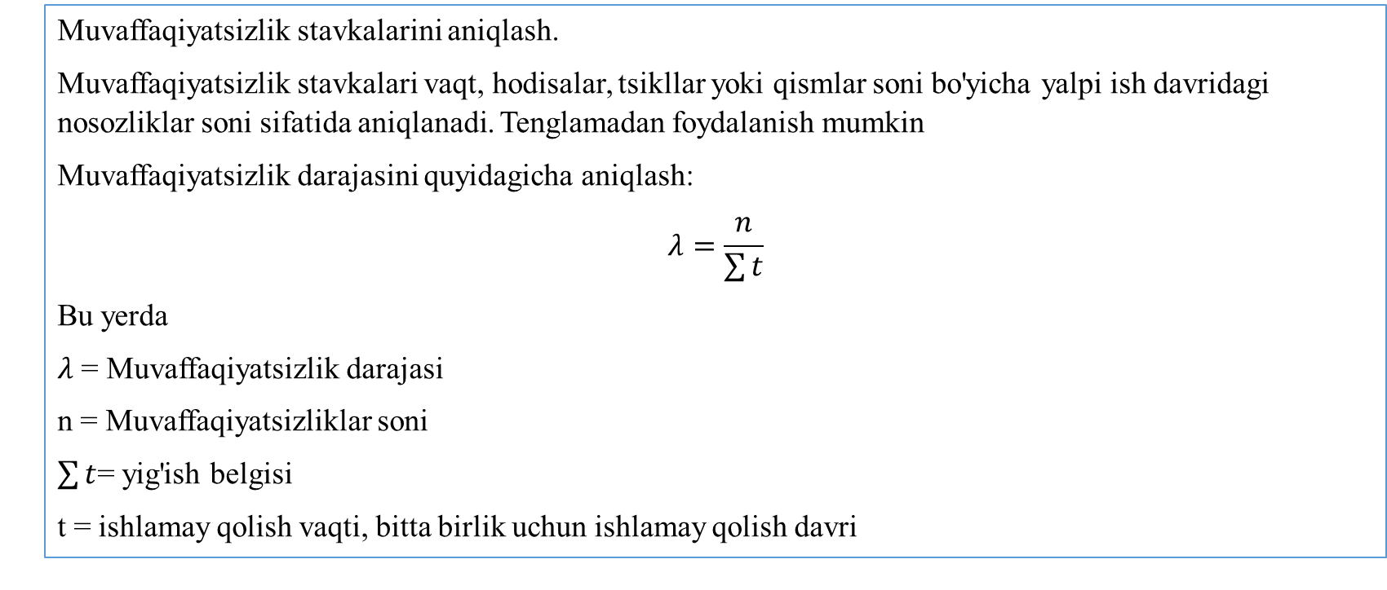
Muvaffaqiyatsizlik stavkalarini aniqlash.
Muvaffaqiyatsizlik stavkalari vaqt, hodisalar, tsikllar yoki qismlar soni bo'yicha yalpi ish davridagi nosozliklar soni sifatida aniqlanadi. Tenglamadan foydalanish mumkin
Muvaffaqiyatsizlik darajasini quyidagicha aniqlash:
$$λ=\frac{n}{\sum{t}}$$
Bu yerda
$λ$ = Muvaffaqiyatsizlik darajasi
n = Muvaffaqiyatsizliklar soni
$\sum{t}$= yig'ish belgisi
t = ishlamay qolish vaqti, bitta birlik uchun ishlamay qolish davri
18

Slide 19
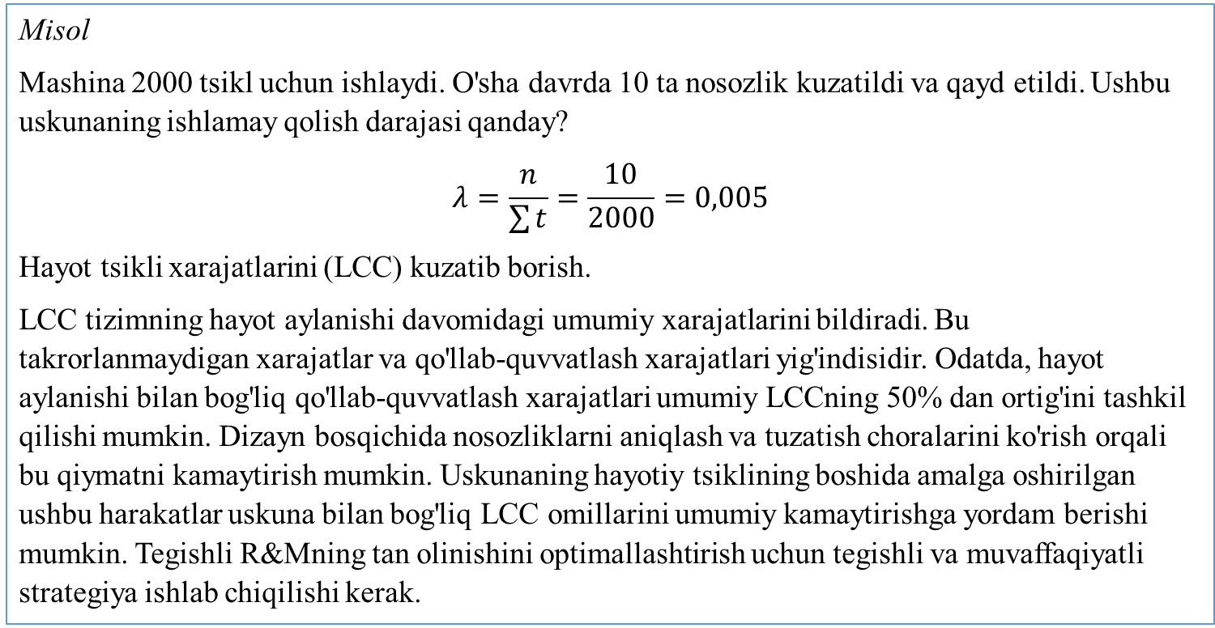
Misol
Mashina 2000 tsikl uchun ishlaydi. O'sha davrda 10 ta nosozlik kuzatildi va qayd etildi. Ushbu uskunaning ishlamay qolish darajasi qanday?
$$λ=\frac{n}{\sum{t}}=\frac{10}{2000}=0,005$$
Hayot tsikli xarajatlarini (LCC) kuzatib borish.
LCC tizimning hayot aylanishi davomidagi umumiy xarajatlarini bildiradi. Bu takrorlanmaydigan xarajatlar va qo'llab-quvvatlash xarajatlari yig'indisidir. Odatda, hayot aylanishi bilan bog'liq qo'llab-quvvatlash xarajatlari umumiy LCCning 50% dan ortig'ini tashkil qilishi mumkin. Dizayn bosqichida nosozliklarni aniqlash va tuzatish choralarini ko'rish orqali bu qiymatni kamaytirish mumkin. Uskunaning hayotiy tsiklining boshida amalga oshirilgan ushbu harakatlar uskuna bilan bog'liq LCC omillarini umumiy kamaytirishga yordam berishi mumkin. Tegishli R&Mning tan olinishini optimallashtirish uchun tegishli va muvaffaqiyatli strategiya ishlab chiqilishi kerak.
19

Slide 20
Uskunalar R&M ni muvaffaqiyatli amalga oshirish.
Uskunani R&M muvaffaqiyatli amalga oshirish foydalanuvchi va yetkazib beruvchi o'rtasidagi to'liq aloqaga bog'liq. Aloqa loyihani ishlab chiqish bosqichida boshlanishi va jihozning butun hayoti davomida davom etishi kerak. Ushbu aloqa aloqasi muammolarni aniqlash, asosiy sabablarni aniqlash va tuzatish choralarini ko'rishni ta'minlaydi. R&M uskunalarining maqbul darajalariga erishish kamdan-kam hollarda tasodifan sodir bo'ladi. Bu rejalashtirish, maqsadni aniqlash, dizayn falsafasi, tahlil, baholash va doimiy takomillashtirish uchun fikr-mulohazalarni talab qiladi. Rahbariyat uskunaning AR&M dasturining qiymatini tan olishi va maqsadga erishish uchun resurslarni jalb qilishi kerak. Bunday majburiyatsiz, uskunaning R&M maqsadlariga erishish ehtimoli past bo'ladi. Miqdoriy va sifat maqsadlari nuqtai nazaridan R&M uskunasiga muvaffaqiyatli erishish biznesning barcha funktsiyalarini o'z ichiga olgan jamoaviy sa'y-harakatlarni talab qiladi.
20

Slide 21
Ushbu jarayonni vizualizatsiya qilishning soddalashtirilgan usuli besh bosqichli yondashuvdir. Garchi bu jarayon chiziqli sifatida ko'rsatilishi mumkin bo'lsa-da, aslida u bir necha bosqichlarda bir-biriga mos kelishi mumkin:
1-bosqich: Kontseptsiya
2-bosqich: Ishlab chiqish va loyihalash
3-bosqich: qurish va o'rnatish
4-bosqich: Operatsion va qo'llab-quvvatlash
5-bosqich: Konvertatsiya va/yoki foydalanishdan chiqarish
Ushbu bobning keyingi bo'limlari har bir bosqichning umumiy ko'rinishini taqdim etadi;
21

Slide 22
1-bosqich: Konsepsiya—Uskunalar AR&M uchun tizim talablarini belgilash.
Kontseptsiya bosqichi tadqiqot va cheklangan dizayn yoki ishlab chiqishdir. Bu erda bajarilgan harakat odatda taklifga olib keladi. Ushbu bosqichda mijoz va yetkazib beruvchi tizim talablarini belgilash uchun birgalikda ishlashi kerak.
Jamoa a'zolari quyidagilarni o'z ichiga olishi mumkin, lekin ular bilan cheklanmaydi:
Mexanizm operatorlari
Ta'mirlash xodimlari
Muhandislik xodimlari
Yetkazib beruvchi xodimlari (agar yetkazib beruvchi tanlangan bo'lsa)
22

Slide 23
Ushbu bosqichda hech narsa aniq yoki "qulflangan" bo'lmasa-da, u tugagandan so'ng, loyiha rahbarlari umumiy talablarni belgilashlari va mavjud variantlarni aniqlashlari kerak. Agar etkazib beruvchi tanlangan bo'lsa, uning asosiy xodimlari kontseptsiya bosqichiga jalb qilinishi kerak. Bundan tashqari, agar kerak bo'lsa, bir vaqtda muhandislik boshlanadi.
Buyurtmachining (ya'ni, foydalanuvchi) majburiyatlari quyidagilardan iborat bo'lishi mumkin:
Muvaffaqiyatsizlik orasidagi o'rtacha vaqt (MTBF)/Muvaffaqiyatsizlik orasidagi o'rtacha davrlar (MCBF)/Muvaffaqiyatsizlikka qadar o'rtacha vaqt (MTTF)
Kutilayotgan MTTR
Mashina qanday ishlatiladi
Kutilayotgan ish aylanishi
Mashina ishlaydigan mashina muhitining turi
Doimiy takomillashtirish g'oyalari
Yetkazib beruvchining mas'uliyati foydalanuvchi tomonidan belgilab qo'yilgan miqdoriy va sifat talablarini tushunish bo'lishi mumkin.
23

Slide 24
2-bosqich: Uskunalarni tadqiq etish va loyihalash uchun ishlab chiqish va loyihalash.
Loyihalash/ishlab chiqish bosqichining birinchi maqsadi uskunaning ishlashi spetsifikatsiyasini yakunlash va bir vaqtda muhandislikni o'rnatishdir. Zavod ishlab chiqarishi va yetkazib beruvchi xodimlaridan olingan ma'lumotlarga tayangan holda, jamoa mashinaning imkoniyatlari zavod talablariga javob berishini ta'minlash uchun spetsifikatsiyani rasmiylashtiradi. Ushbu bosqichda shuni ta'kidlash kerakki, uskunaning spetsifikatsiyasi "egalik qilishning umumiy qiymati" ni aniqlaydigan "hayot tsikli xarajatlari" nuqtai nazaridan baholanadi. Xarid qilish narxining pastligi tufayli erishilgan tejamkorlik noto'g'ri ishlab chiqilgan mashinaga texnik xizmat ko'rsatish xarajatlarida tezda yo'q bo'lib ketishi mumkin.
Bundan tashqari, kontseptsiya bosqichidagi barcha muammolar tizimga kiritilgan va xavfsizlik, ergonomika, foydalanish imkoniyati va boshqa texnik xizmat ko'rsatish masalalari tizimga kiritilgan. Uskunalarni R&M taqsimlash talablari, shuningdek, komponentlar konfiguratsiyasi va yetkazib beruvchilar ham rasmiylashtiriladi. Albatta, ularning tanlovi ular taqdim etgan Equipment R&M prognozli statistikasiga asoslanadi.
24

Slide 25
Dizaynni chuqur o'rganib chiqish orqali mijoz va uskunalar yetkazib beruvchi mashina o'zining uskunalari R&M maqsadlariga javob berishiga ko'proq ishonch hosil qiladi, natijada ikkalasi uchun ham yuqori daromad va obro'si oshadi. Mijoz foydalanuvchisining mas'uliyati R&M dasturi talablarini belgilashdan iborat bo'lishi mumkin. Bu erda foydalanuvchi texnik xususiyatlarni ko'rib chiqishi va o'zgartirishi mumkin, shuningdek, ularning uskunadan maqsadli foydalanishga mos kelishi va qo'llanilishiga ishonch hosil qilishi mumkin.
Yetkazib beruvchining majburiyatlari quyidagilar bo'lishi mumkin:
Dizayn chegaralarini o'rnating
Saqlash mumkin bo'lgan dizayn tushunchalarini kiriting
Ishonchlilikni tahlil qilish va bashorat qilish
EFMEA (uskunaning ishlamay qolish rejimi va ta'sir tahlili) ni bajaring
Dizayn tekshiruvlarini o'tkazish
25

Slide 26
3-bosqich: : qurish va o'rnatish
Yetkazib beruvchining majburiyatlari quyidagilar bo'lishi mumkin:
Dizayn chegaralarini o'rnating Ta'mirlash mumkin bo'lgan dizayn kontseptsiyalarini birlashtiring Ishonchlilik tahlili va prognozini o'tkazing EFMEA (uskunaning ishlamay qolish holati va ta'sir tahlili) ni amalga oshiring Dizaynni ko'rib chiqing.
Yetkazib beruvchining majburiyatlari quyidagilar bo'lishi mumkin
Agar kerak bo'lsa, mashina qismlarini taqdim eting
Tolerantlik tadqiqotlarini o'tkazing
Stress tahlilini o'tkazing
Ishonchlilik testini o'tkazing
Sinov paytida ma'lumotlarni to'plang
Ildiz sabablari tahlilini aniqlang
26

Slide 27
4-bosqich: Uskunalarni ekspluatatsiya qilish va qo'llab-quvvatlash
Ushbu bosqichda uskuna o'z joyiga o'rnatiladi va to'liq ishlaydi. Biroq, agar uskunalar R&M imkoniyatlari to'liq ishga tushirilishi kerak bo'lsa, ma'lumotlarni yig'ish va mulohazalar muhim ahamiyatga ega. Shuning uchun yig'ish mexanizmlari mavjud bo'lishi va ikkala tomon tomonidan kelishilgan bo'lishi kerak. Bu esa, samarali profilaktika ta'mirlash dasturi uchun asosni ta'minlagan holda, eng samarali uzluksiz R&M o'sishi va doimiy takomillashtirish imkonini beradi. Uskunani takomillashtirish tashabbusi muvaffaqiyatli bo'lishi uchun ishlab chiqarish mashinalari, uskunalari va butlovchi qismlarni etkazib beruvchilar texnik xizmat ko'rsatish yozuvlari va uskunalar R&M ma'lumotlar bazalariga kirish huquqiga ega bo'lishi kerak.
27

Slide 28
Buyurtmachining (foydalanuvchining) majburiyatlari ma'lumotlarni yig'ish tizimini joriy qilish bo'lishi mumkin. Yetkazib beruvchi uchun javobgarlik quyidagilar bo'lishi mumkin
Ishonchlilikning o'sishi
Ta'minotni yaxshilash
Muvaffaqiyatsizliklarni tahlil qilish va hisobot berish
Tuzatuv
Ma'lumotlar almashinuvi
28

Slide 29
5-bosqich: Uskunani konvertatsiya qilish va/yoki foydalanishdan chiqarish.
Ushbu bosqich uskunaning kutilayotgan xizmat muddatining tugashini anglatadi va "eskirish nosozliklari" sonining agressiv o'sishi yoki raqobatbardoshlikni saqlab qolish uchun mashinani modernizatsiya qilish yoki aylantirish zarurati bilan tasdiqlanadi. Mashina ushbu bosqichga yetganda, to'rtta mumkin bo'lgan variant mavjud:
Ishdan chiqaring va yangi mashina bilan almashtiring.
Uni "yangidek yaxshi" holatga keltiring.
Uni modernizatsiya qiling.
Uni o'zgartiring.
29

Slide 30
Variant №1: Ishdan chiqarish va yangi mashina bilan almashtiring.
Ushbu parametr uskunaning R&M afzalliklaridan maksimal darajada foydalanish imkoniyatini beradi. Agar ish faoliyatini kuzatish uchun eski uskunada nosozliklar haqida hisobot berish va tahlil qilish tizimi ishlatilsa, jamoa yangi uskuna spetsifikatsiyasini boshlash uchun ajoyib profilga ega. Biroq, agar uskunaning R&M haqidagi oldingi ma'lumotlari mavjud bo'lmasa, kontseptsiya, ishlab chiqish/loyihalash va qurish va o'rnatish bosqichlari (ya'ni, 1-3 bosqichlar) bilan bog'liq tadbirlar hali ham amalga oshirilishi kerak.
Variant №2: Uskunani “yangidek yaxshi” holatga keltiring
Agar ushbu parametr tanlansa, oldingi ma'lumotlar uskunalarni R&Mni samarali joylashtirish uchun zarurdir. Mashinaning ishlash profilini tushunmasdan, mashinaning ko'pgina pastki jihatlari o'zgarishsiz qolishi shubhasiz. Agar oldingi ishlash profili mavjud bo'lmasa, ishonchlilikni maksimal darajada oshirishni ta'minlash uchun 1 va 2-bosqichlarni qo'llash kerak.
30

Slide 31
Variant №3: Uskunani modernizatsiya qilish
Ko'pincha modernizatsiya yangilangan quyi tizimlar iqtisodiy narxlarda mavjud bo'lganda amalga oshiriladi. Oziqlantiruvchilar, stakerlar yoki matkap boshlari kabi quyi tizimlarni almashtirish orqali unumdorlikni sezilarli darajada oshirish mumkin. Biroq, quyi tizimlarning bir-biri va mashina bilan qanday bog'lanishiga alohida e'tibor berishingiz kerak. Agar ushbu parametr tanlansa, investitsiyalaringizdan maksimal daromad olish uchun uskunani R&Mning dastlabki to'rt bosqichini o'tkazishingiz kerak. Biz R&M jamoaviy faoliyat ekanligi haqida gaplashdik. Shunday qilib, jamoa a'zolariga tegishli ravishda rol va mas'uliyat yuklangan. Bundan tashqari, R&M uskunasining eng kuchli atributlaridan biri bu parallel muhandislikdir. Ko'p funktsiyali jamoa turli xil uskunalarni R&M bosqichlarida birgalikda ishlaganligi sababli, mas'uliyat jamoaning individual a'zolariga yuklanadi. Biroq, mijoz va yetkazib beruvchi turli xil rollarni o'z zimmalariga olganligi sababli, bu mas'uliyatlar farq qiladi.
31

Slide 32
Quyida mijozning majburiyatlarining odatiy ro'yxati keltirilgan:
Yetkazib beruvchiga erishish uchun real maqsadlar qo'ying. Maqsadlar erishish mumkin bo'lishi va shu bilan birga, doimiy yaxshilanishga erishish uchun mijozning kutishlariga imkon berishi kerak.
Ta'minlovchini vakolatli deb hisoblang. Agar etkazib beruvchi o'zining "Sifat sertifikati" maqomiga erishgan bo'lsa, u sifatli sotuvchi sifatida mijozning dastlabki talablarini ko'rsatdi. Ularni qayta ko'rib chiqish muhandislik mas'uliyati emas.
Loyihani ko'rib chiqish uchun muhim nazorat punktlarini o'rnatish. Keyin belgilangan maqsadlarga erishilganligini ko'rish uchun davom eting. (Avtomobil dunyosida bu mahsulot sifatini ilg'or rejalashtirish (APQP) va ishlab chiqarish qismlarini tasdiqlash jarayoni (PPAP) orqali o'rnatiladi.
Barcha mumkin bo'lgan nosozlik usullari hisobga olinganligiga ishonch hosil qiling.
Muvaffaqiyatsizliklar bartaraf etilmasa, barqarorlikni o'rnatishga harakat qiling. Misol uchun, tabiatan sodda va tez bajariladigan profilaktika (PM) protseduralarini ishlab chiqing.
Kutilayotgan muammolarning asosiy sabablari tushunilganligiga ishonch hosil qiling va ishonchlilikni oshirish uchun tavsiya etilgan harakatlar amalga oshirilsin.
Zavod/foydalanuvchi nuqtai nazarini taqdim eting. Bu dizaynni va mijozning yetkazib beruvchi bilan munosabatlarini yaxshilaydi.
Talablarni aniqlang. Spetsifikatsiya qanchalik batafsil bo'lishidan qat'i nazar, mijoz uskunaning talablarini aniqlashtirish yoki takomillashtirishga tayyor bo'lishi kerak. Aslida, ba'zi hollarda, mijoz asossiz so'rovlar tufayli dizayn xususiyatlarini o'zgartirishi kerak.
Muhim dizayn muammolarini hal qiling. Uskunaning dizayni noto'g'ri ko'rinadigan bo'lsa, etkazib beruvchi bilan muayyan muammolarni ko'tarish mijozning javobgarligidir.
32

Slide 33
Nihoyat, quyida yetkazib beruvchining R&M bo'yicha majburiyatlari ro'yxati keltirilgan:
Mijozning iltimosiga binoan asosiy uskuna dizaynini bajaring.
Har doim mijozni har qanday spetsifikatsiya xatosi yoki ziddiyatlari haqida ogohlantiring.
R&M uskunalarini joylashtirish uchun zarur resurslarni oling.
Agar kerak bo'lsa, jamoaning ishtiroki uchun mijozlarning ishlab chiqarish xodimlarini jalb qiling).
Yetkazib beruvchi xodimlarini uskunaning R&M xabardorligi, uskunaning ishlamay qolish rejimi va ta'sir tahlili (FMEA), nosozliklar daraxti tahlili va nosozliklar haqida hisobot berish usullariga o'rgatish.
Sifatli yetkazib beruvchilardan sifatli komponentlarni himoya qiling.
Uskunani o'z vaqtida etkazib berishni ta'minlash uchun kelishilgan jadval sanalarini saqlang.
33

Slide 34
Konvertatsiya bilan bog'liq holda, konvertatsiya qilishning o'rtacha vaqtini (MTTC) aniqlash qiziqtirishi mumkin. Bu mashinani bir turdagi qismlarni ishlab chiqarishdan boshqasiga aylantirish uchun ketadigan o'rtacha vaqt. O'zgartirishlar keng tarqalgan va mashina uchun bo'sh vaqtni ifodalaydi. Shuning uchun konversiyalar ish vaqti, ish vaqti % va quvvatga ta'sir qiladi. MTTC odatda haftalik (konversiyalar/hafta) bo'yicha xabar qilinadi. Agar bu raqam noldan katta bo'lsa, ish vaqtini% yaxshilash imkoniyati bo'lishi mumkin.
Konvertatsiyalar quyidagi imkoniyatlarga ega ekanligini aniqlash uchun baholanishi kerak:
Shiftdan tashqari bajaring
Tushlik va tanaffus paytida bajaring
Soddalashtirilgan bo'ling, shu bilan dizaynning murakkabligini kamaytiradi va natijada vaqt talablarini kamaytiradi
Ikki nusxadagi mashinalarga ega bo'lish orqali yo'q qilinadi
34

Slide 35
Foydalanilgan adabiyotlar
1. "OEE Primer", D.H.Stamatis, Taylor and Francis group LLC, 2010
2. “Juran’s Quality Handbook", Joseph M. Juran, A. Blanton Godfrey,McDraw-Hill, 2015
3. "OEE Guide to Smart Manufacturing", Dr. Jill A O'Sullivan, Dr. Theresa Nick, Sandy Abraham, DMMSI, Associates Inc, 2016
4. "Understanding, Measuring, and Improving Overall Equipment Effectiveness: How to Use OEE to Drive Significant Process Improvement", Ross Kenneth Kennedy, Productivity Press, 2017
5. Overall Equipment Effectiveness, Robert C. Hansen, Industrial Press, 2011
6. https://www.oee.com/
7. https://www.leanproduction.com/oee/
8. https://sixsigmadsi.com/what-is-oee/
9. www.sv.vt.edu/classes/MSE2094_NoteBook/97ClassProj/num/widas/history.html.
10. Stamatis 2003
35

Slide 36
E’tiboringiz
uchun rahmat!
36

